Slide 1
Journées AIRe 2023
Nancy

Slide 2
Statistiques
À partir de
764 participants inscrits

Slide 3
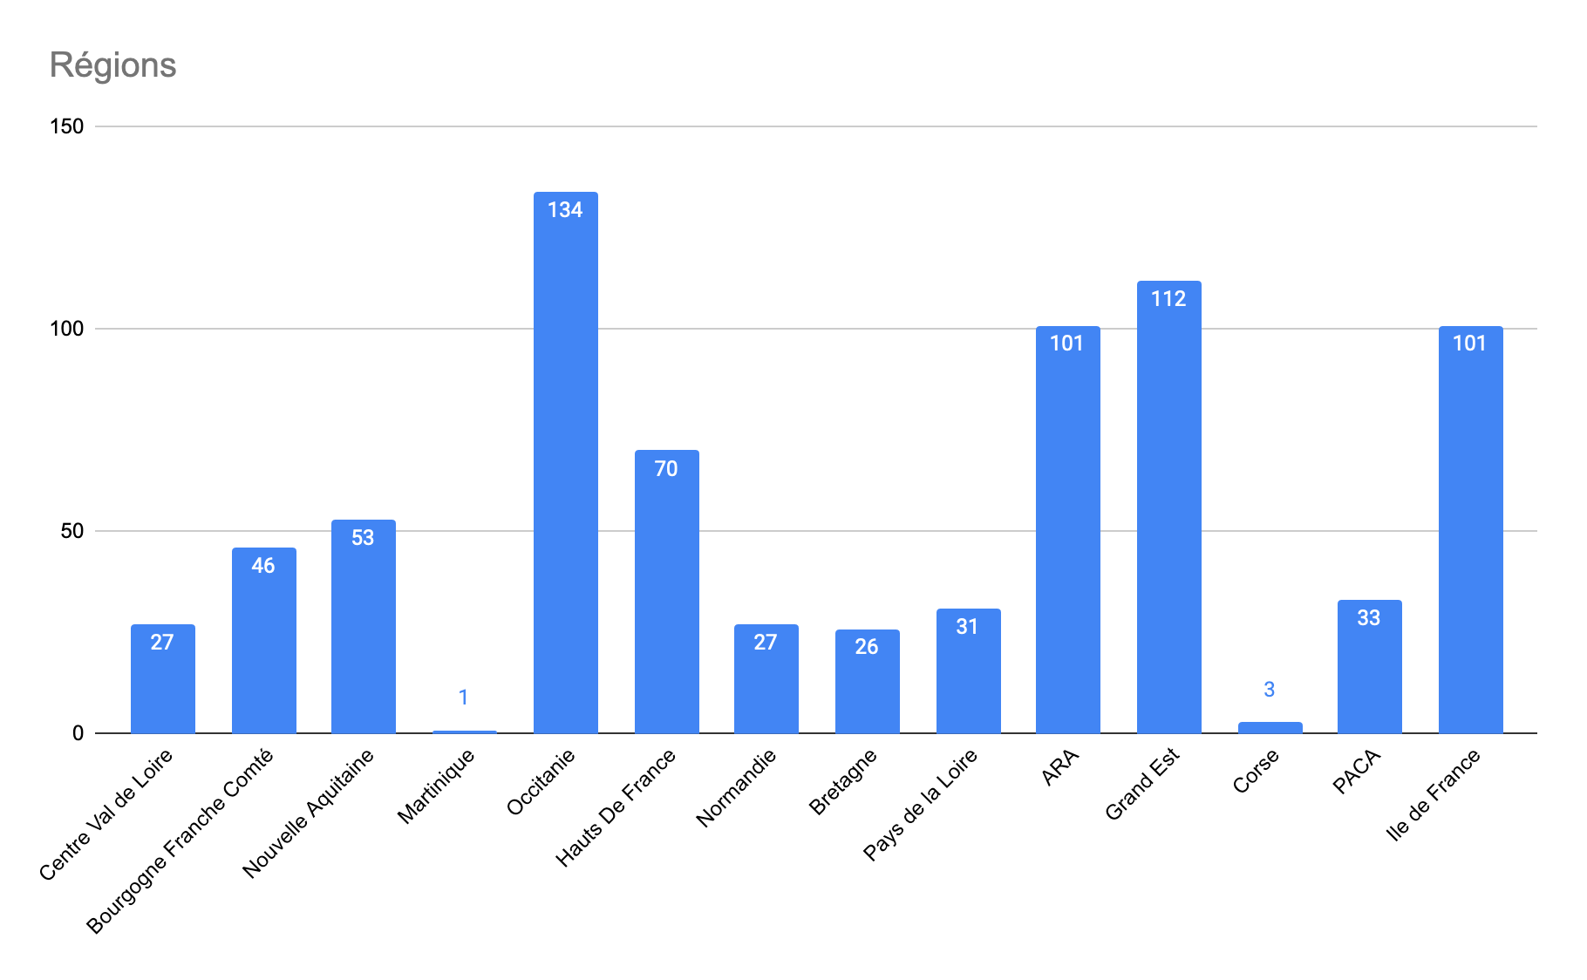
Régions

Slide 4
Adhérents

Slide 5
Fonctions des participants

Slide 6
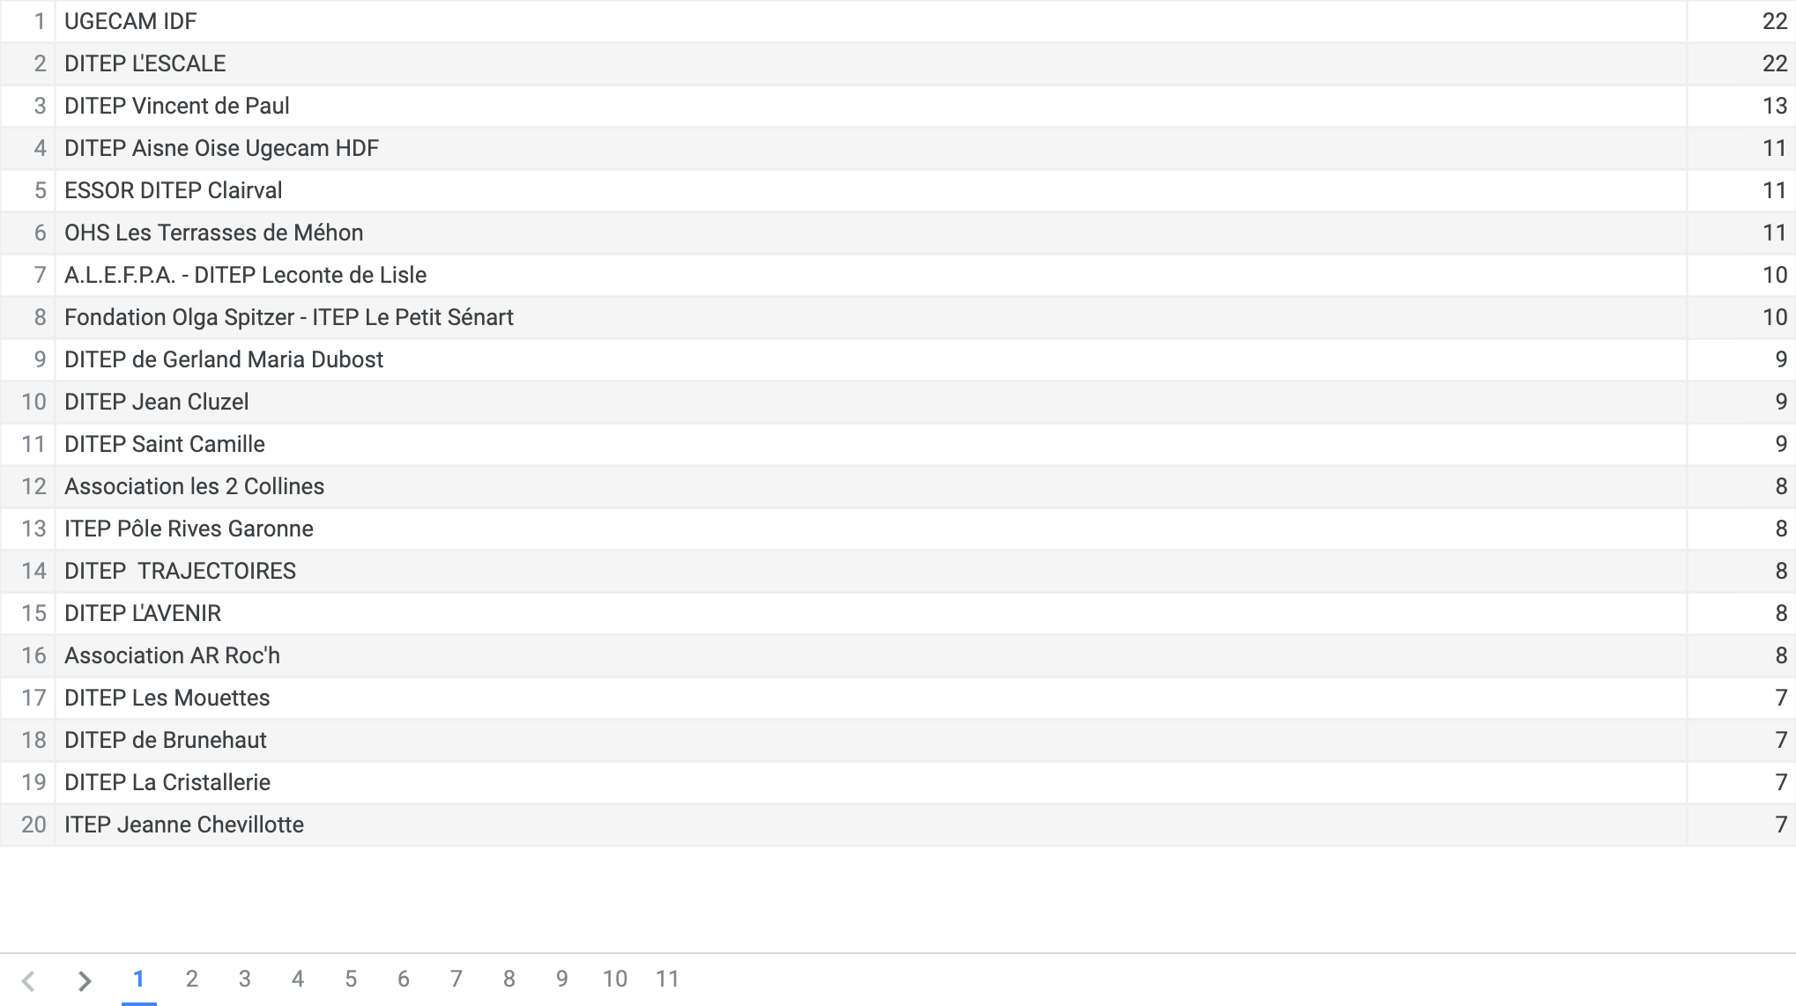
Établissements
206 au total
Les 20 établissements ayant envoyés le plus de participants

Slide 7
Mode d’inscription

